Slide 1
FORMATION INITIALE DES CONSEILLERS ET DES MANAGERS DE CAREER CENTER
Module : Suivi et évaluation & L’outil management Tool

Slide 2
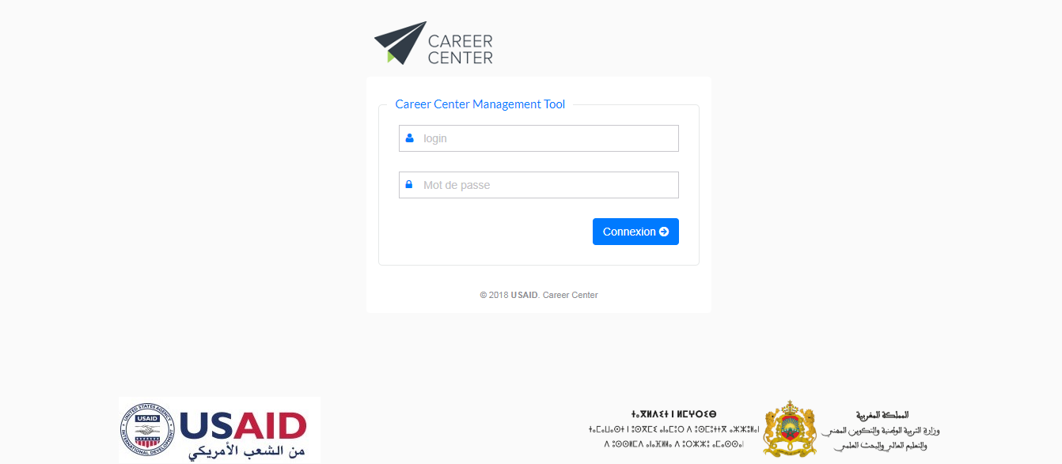
Management Tool, QU’Est-ce QUE C’EST?
Une application web qui permet d’informatiser les fonctionnalités suivantes :
Planification des activités du Career Center
Création d’un événement
Définir la plage horaire des rendez-vous avec les jeunes
Gestion des inscriptions
Confirmation / Refus des inscriptions
Gestion de présence
Cocher les présents
Ajouter un nouveau participant
Génération de statistiques
Base de données des jeunes
Évaluation des événements et rendez-vous
Génération des attestations de participation

Slide 3
1- Se connecter
Pour vous connecter, rendez-vous sur le site http://vcc.careercenter.ma/vcc/tracking
Sur cette page, votre identifiant et votre mot de passe vont vous être demandés.
pour valider cliquer sur « Connexion ».
Connexion

Slide 4
2- Page d’accueil : MENU
Maintenant que vous êtes connectés, vous entrez dans l’application web « Management Tool ». Nous allons décrire toutes les fonctionnalités de l’application les unes après les autres.
Dès votre connexion, vous trouverez un menu : « Tableau de bord» , « Statistiques des évaluations des services », « Statistiques des activités» , « BDD utilisateurs » , « événement » et « Rendez-vous » que nous traiterons par la suite.
Sur la droite de ces onglets se trouve un onglet au nom de votre compte. Lorsque vous cliquez dessus, une boîte de dialogue s’ouvre, pour se déconnecter.

Slide 5
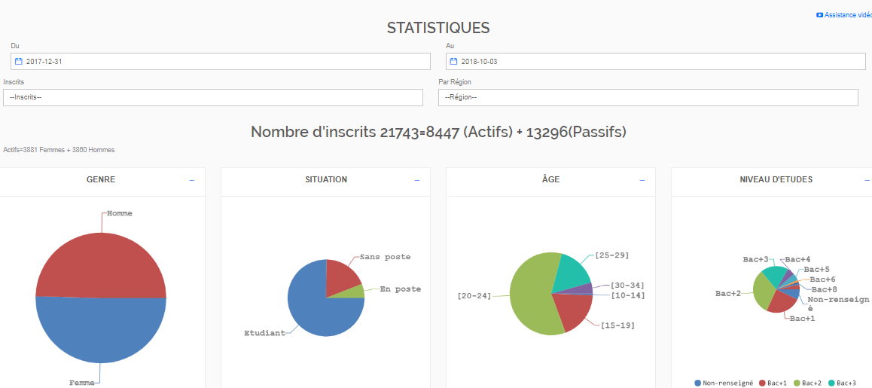
2- Page d’accueil : Tableau de bord
En vous connectant, vous entrez par défaut dans le tableau du bord
Cette interface comporte tous les statistiques avec un filtre par date par Career Center, ainsi que par région
Les statistiques relatives aux visites par rubrique du Career Center virtuel

Slide 6
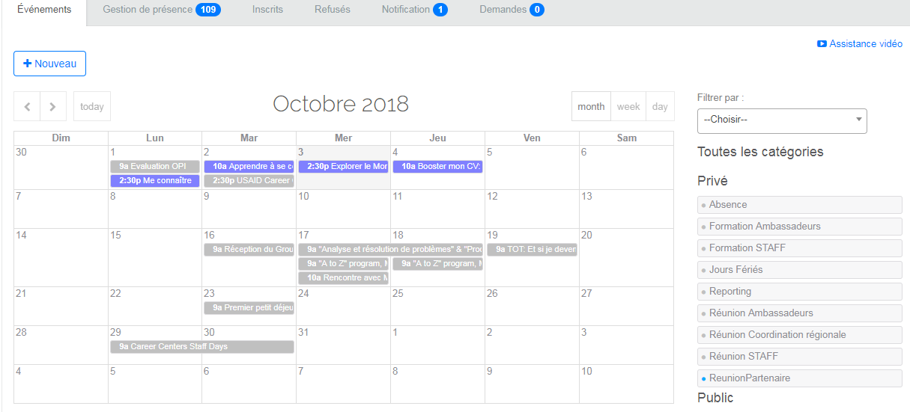
Planification : 1- événement
Dans cette interface vous entrez par défaut dans l’onglet actif :
évènements
Vous permet de retrouver un calendrier des activités de votre Career Center, avec une possibilité de filtre par type d’événement.

Slide 7
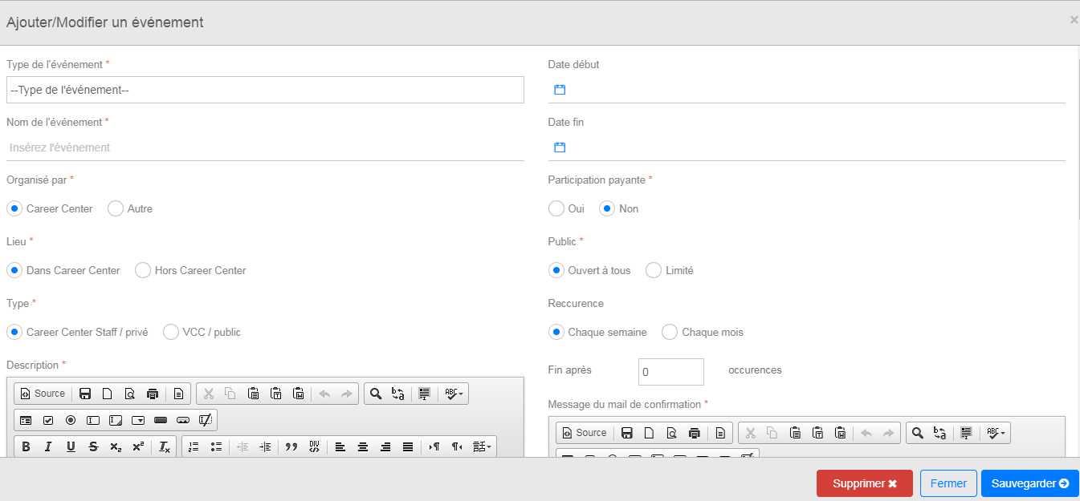
Planification : 1- Création d’un événement
Pour ce faire, cliquez sur le bouton « Ajouter un événement » :
Toutes les informations sont obligatoires. Plus votre événement est renseigné, plus il sera facile d’inciter les jeunes à s’y inscrire. Vous devez aussi choisir le type d’événement (atelier, panel métier, salon de l’emploi, etc. ). Pour continuer, cliquer sur « Sauvegarder ».
N’hésitez pas à ajouter une description complète.
Supprimer
Sauvegarder

Slide 8
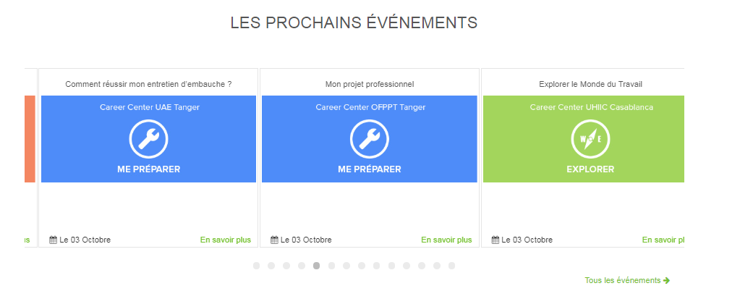
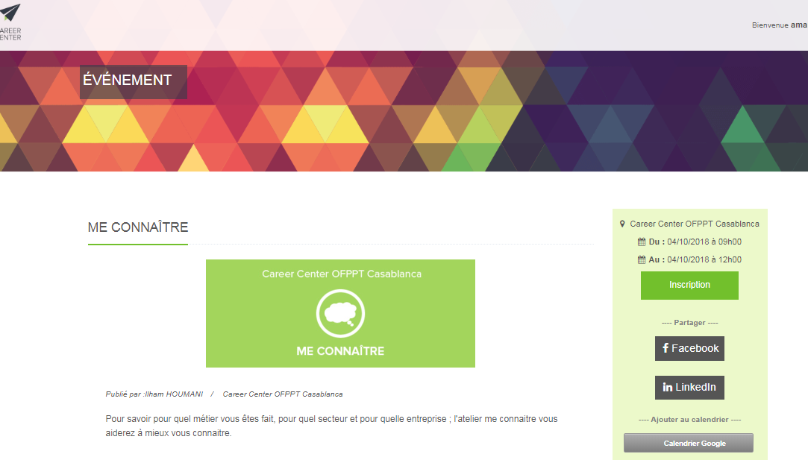
Planification : 1- Création d’un événement
Avant de finaliser la création de l’événement, le Management Tool va vous proposer des visuels à associer avec l’événement pour la publication sur le Career Center virtuel.
Vous venez de finaliser la création de votre événement. Il apparaitra désormais sur le Career Center virtuel.

Slide 9
Gestion des inscriptions
Notification
Vous permet de retrouver les demandes d’inscription des jeunes par rapport aux événements publiés sur le Career Center virtuel de votre Career Center.
Inscrits
Lorsque vous aurez confirmé vos demandes d’inscription, ils apparaitront sous forme d’une liste dans cet onglet.
Refus
Vous permet de trouver la liste des demandes d’inscription que vous avez refusé
Confirmer
Refuser
Inscrits
refus
Notification

Slide 10
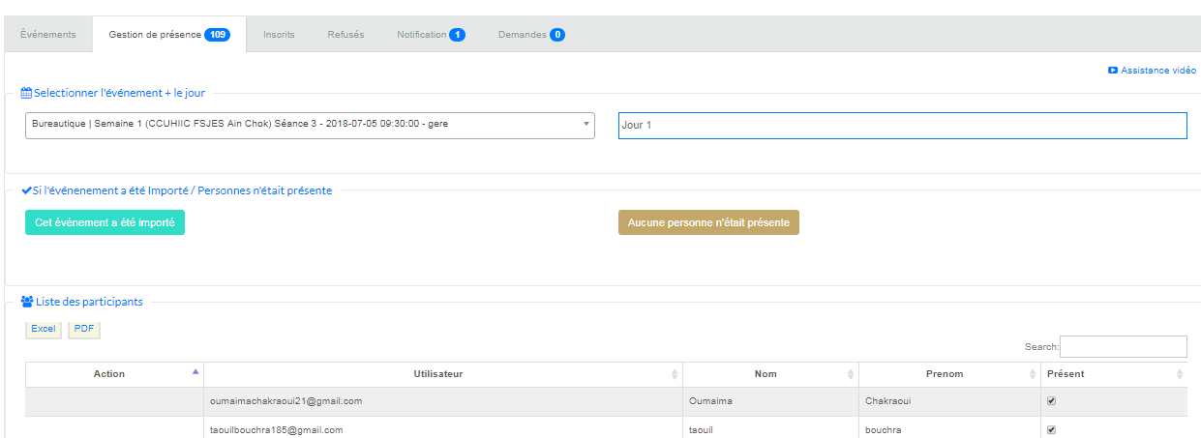
Gestion de présence : 1- événement
Une fois votre événement terminé, Il disparaîtra Career Center virtuel.
Vous pouvez faire la « Gestion de présence», pour le retrouver, il vous suffira de rechercher votre événement dans la liste des « événements passés ».
Lorsque vous aurez sélectionné votre événement, puis sa date, les participants apparaitront sous forme d’une liste avec une case à cocher comme ci-dessous. Vous ne cochez que les présents .

Slide 11
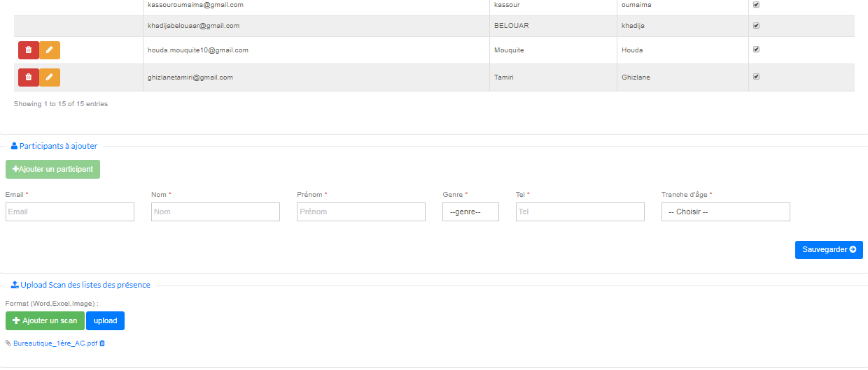
Gestion de présence : 1- événement
S’il n’y en a pas, vous passez directement à l’étape suivante : « Ajouter des participants ».
Pour ajouter des participants, il vous suffit de renseigner leurs informations. Un mail leur sera envoyé pour confirmation de compte.
À noter que l’option « Ajouter scan» vous permet uploader les fiches de présence signé scannés.

Slide 12
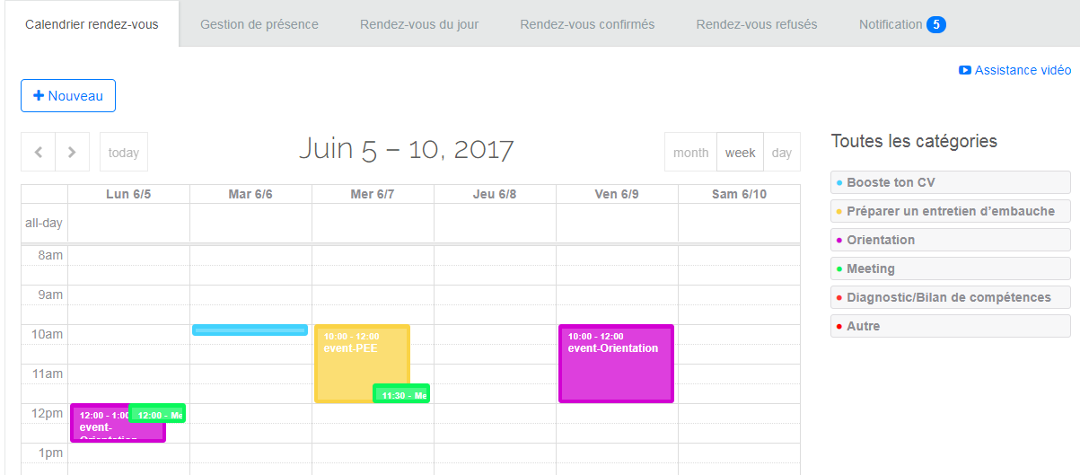
Planification : 2 – Rendez-vous
Dans cette interface vous entrez par défaut dans l’onglet actif :
Rendez-vous
Vous permet de retrouver un calendrier avec les plages horaire par nature de service ainsi que les rendez-vous de votre Career Center .

Slide 13
Planification : 2- Création d’une Plage horaire
Pour ce faire, cliquez sur le bouton « Nouveau » :
Vous devez choisir la nature de service (Boostez votre CV, Préparer mon entretien d’embauche, etc.) aussi la date début et date fin, cliquez sur « Sauvegarder ».
Sauvegarder

Slide 14
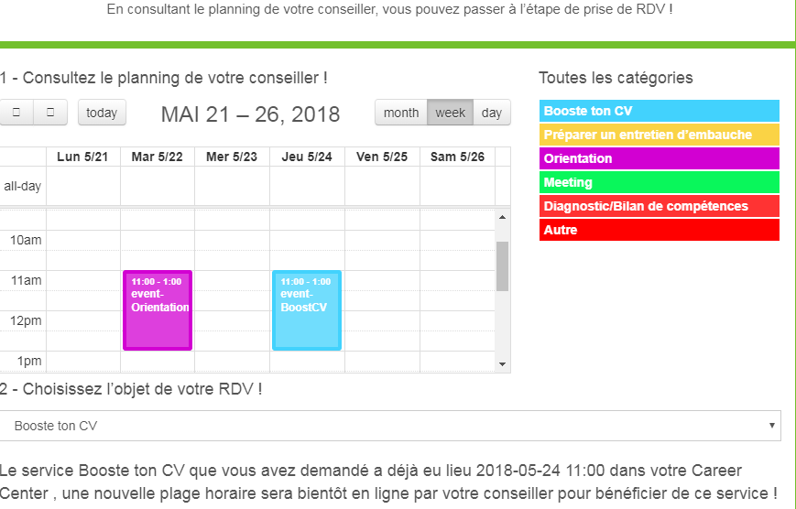
Planification : 2 - Création d’une Plage horaire
Votre plage horaire est partagé sur le Career Center virtuel, les jeunes peuvent choisir une nature de service et faire une demande de rendez-vous en fonction de vos plages horaire, comme ils peuvent faire une demande de rendez-vous pour d’autres services .

Slide 15
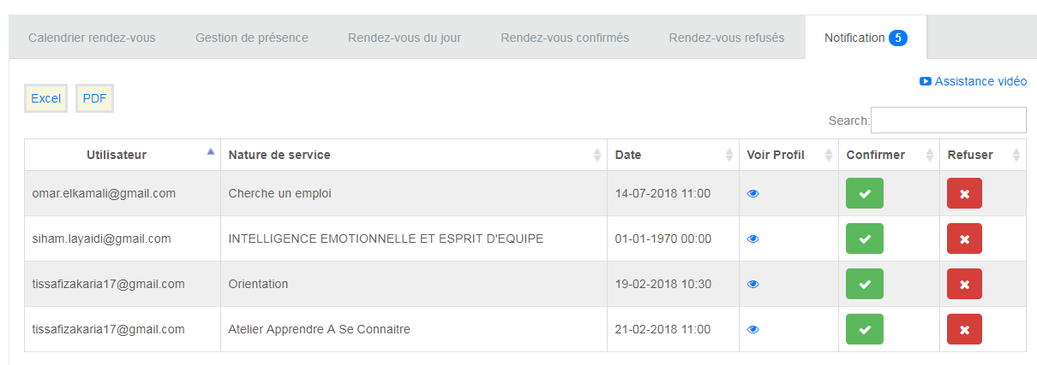
Gestion des inscriptions : 2 – RENDEZ-VOUS
Notification
Vous permet de retrouver les demandes de rendez-vous des jeunes.
Rendez-vous confirmés
Lorsque vous aurez confirmé vos demandes des rendez-vous, ils apparaitront sous forme d’une liste dans cet onglet
Rendez-vous refusés
Vous permet de trouver la liste des demandes de rendez-vous que vous avez refusés
Rendez-vous du jour
Vous permet de retrouver la liste des rendez-vous du jour
Confirmer
Refuser
Rendez-vous du jour
Rendez-vous confirmés
Rendez-vous Refusés
Notification

Slide 16
Gestion de présence : 2- Rendez-vous
Une fois votre rendez-vous terminé.
Vous passez à la « Gestion de présence», pour le retrouver, il vous suffira de :
Cliquez sur « Présent » dans la liste des rendez-vous du jour
Choisissez les dates puis cliquez sur « ok », pour retrouver les rendez-vous entre des dates et vous cochez présent
Rendez-vous du jour
Présent
Absent

Slide 17
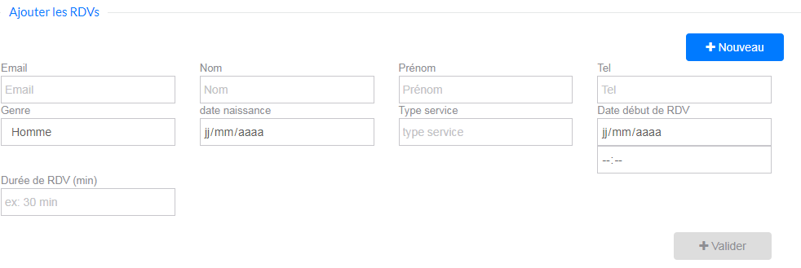
Gestion de présence : 2- Rendez-vous
Au cas ou le jeune s’est présenté au Career Center sans avoir fait la demande de rendez-vous au préalable il faut l’ajouter dans la liste des rendez-vous présents :
Cliquez sur « Nouveau », vous renseignez les informations suivantes, puis vous cliquez sur « Valider ».

Slide 18
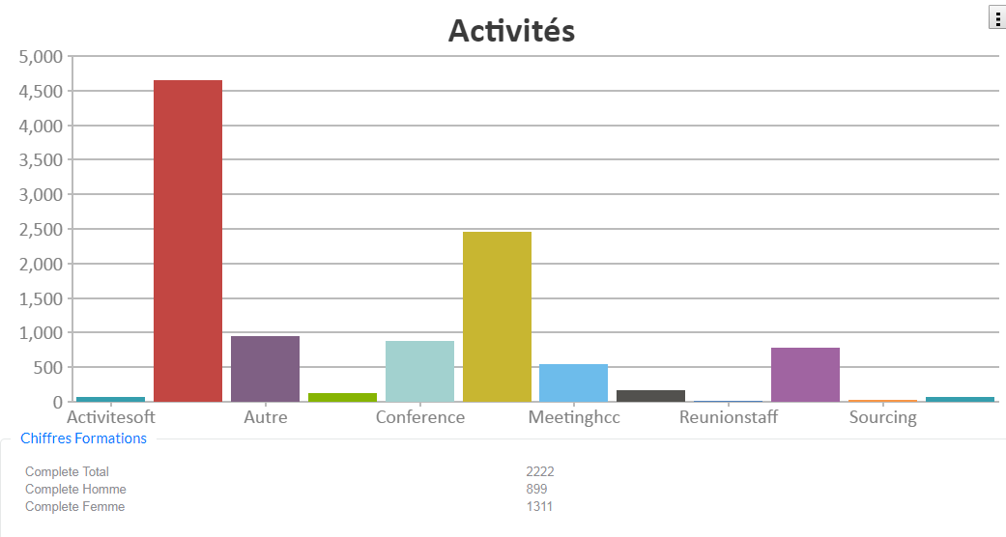
Génération des statistiques:
Une fois que la gestion de présence a été effectuée, une interface dans votre espace génère les statistiques de toutes les activités et vous permet de connaitre le nombre de bénéficiaires, ainsi que les bénéficiaires uniques .

Slide 19
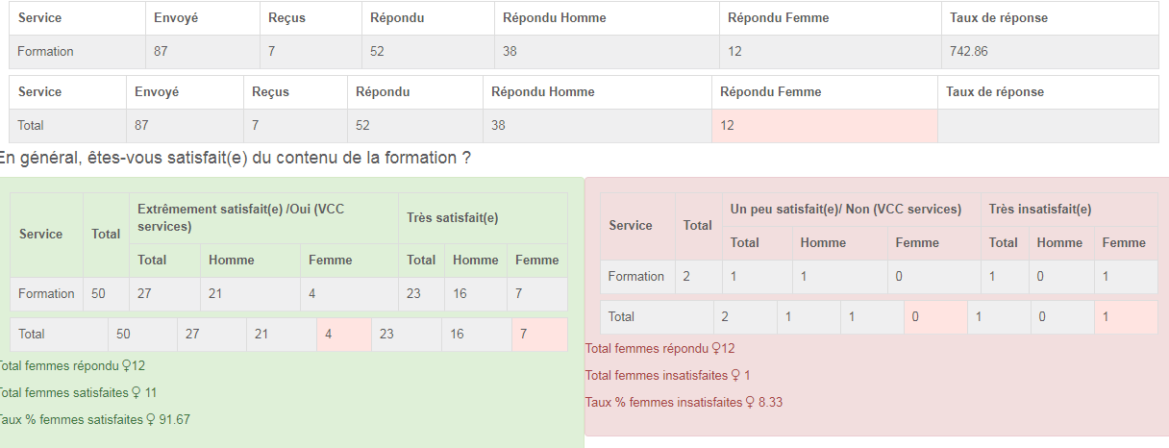
Génération des statistiques:
Une évaluation sera envoyée à tous les participants aux formations, ateliers , salons de l’emploi, intervention de Guest Speaker et séances individuelles avec un conseiller carrière.
Une interface vous permet de générer les statistiques des évaluations avec la possibilité de consulter les commentaires des jeunes.

Slide 20
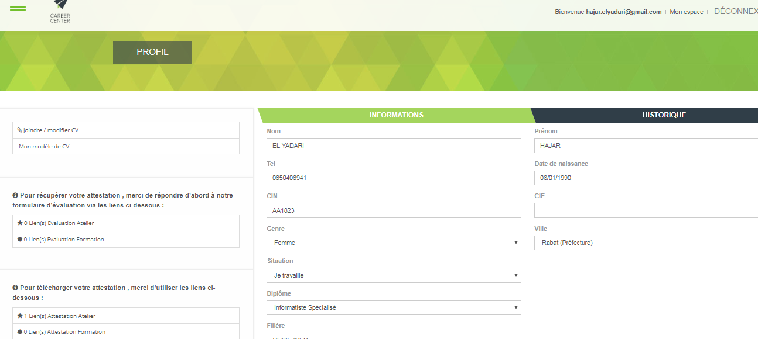
Génération des attestations:
Après avoir envoyé les évaluations aux jeunes par mail, une attestation de participation est générée automatiquement pour ateliers et les formations juste après avoir répondu au formulaire de satisfaction.
L’attestation leur est envoyée par mail, comme ils peuvent la récupérer sur leur espace personnel sur le Career Center virtuel.

Slide 21
MERCI!

